Slide 1
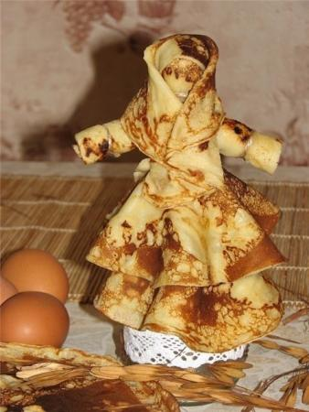
«Масленица»
Мастер класс по изготовлению куклы
Подготовила педагог
Горячева Елена Анатольевна
МОУДО «ТЦДТ»
Тихвин.
2023

Slide 2
Какой это праздник, Масленица?
Есть такой праздник, веселый и радостный, называют его Масленица. Он знаменует конец зимы и после долгих морозных и снежных дней это не может ни радовать. А уж как любят этот праздник дети! Ведь в эти праздничные дни в селах устраиваются народные массовые гуляния с катанием на санях и санках, уличные игры, песни, пляски, ярмарки, все угощаются блинами и участвуют в соревнованиях. Задача родителей состоит в том, чтобы посвящать детей в традиции русского народа, прививать уважение к ним. Источник: https://childage.ru/psihologiya-i-razvitie/razvitie-i-obuchenie/chto-takoe-maslenitsa-dlya-detey-kratkoe-soderzhanie.html

Slide 3
Традиции
Традиция отмечать Широкую Масленицу пришла к нам от наших предков, древневосточных славян. Это время символизировало пробуждение всего живого и Земли матушки, конец стужам и холодам, приход животворного тепла. Испокон веков наши предки верили, что проводы Зимы надо отметить весело и шумно. Тогда она испугается и уйдет, а весна будет дружной и теплой. Они считали, что тот, кто не провожает зиму, будет весь год «худо проживать». Зато радующимся весь год будет сопутствовать удача: все дела и начинания окажутся успешными, в семье будет мир и счастье, все будут здоровы и благополучны. Источник: https://datadar.ru/prazdniki/kak-rasskazat-o-maslenitse-detyam.html

Slide 4
Зачем делали домашнюю масленицу?
Кукла масленица является обязательным атрибутом веселого народного гулянья — проводов зимы. Присутствие в доме домашней куклы масленицы в старину было обязательным. Кукла делалась на год, а затем на празднике сжигалась или пускалась по воде. Масленица символизирует достаток в семье и является мощным оберегом жилища. Куклу помещают перед входом в дом или в красном углу избы.

Slide 5
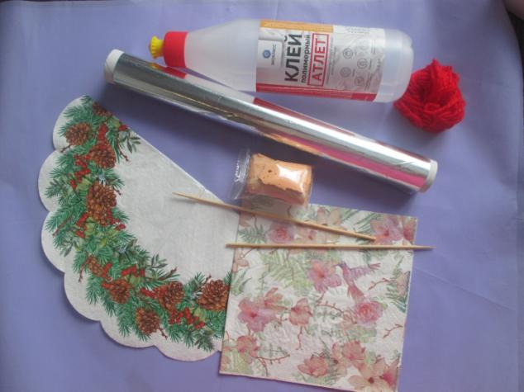
Материалы, необходимые для работы.

Slide 6
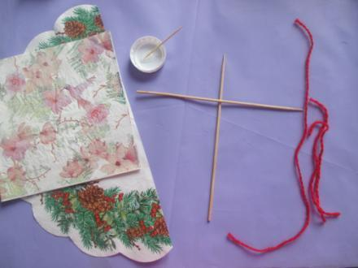
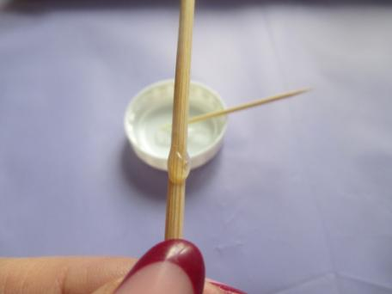
Для основания куклы делаем крестовину из палочек, скрепляя её клеем и ниточкой.

Slide 7
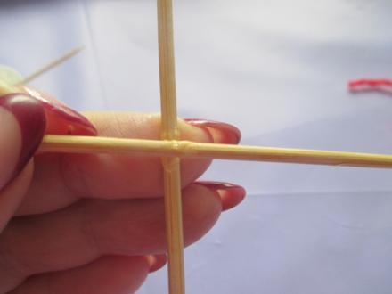
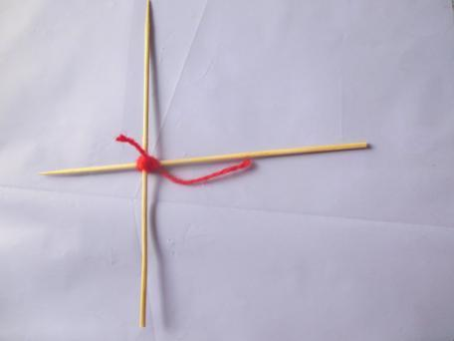
Предварительно нитку разрезаем на 4 части.
1 Ниточкой обматываем «На крест» и завязываем 2 узелочка.

Slide 8
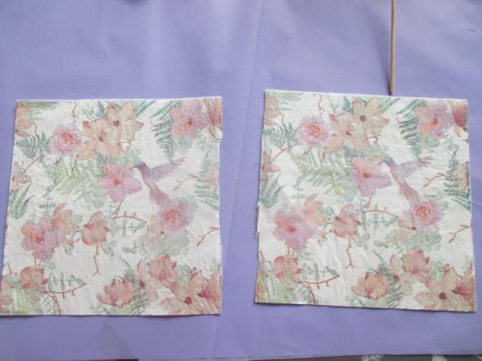
Квадратную салфетку разрезаем на 2 части. Одна часть на рукава, вторая - на платочек.

Slide 9
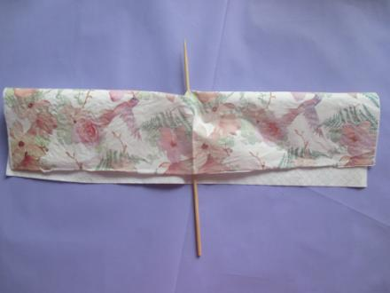
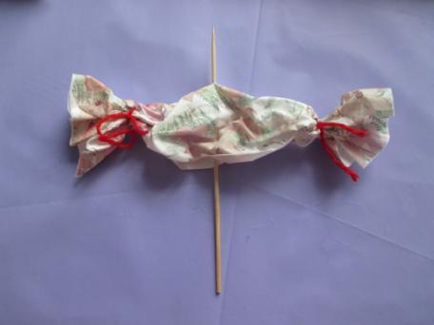
Насаживаем салфетку на верхнюю палочку, Загибаем края салфетки внутрь и завязываем по краям ниточками.

Slide 10
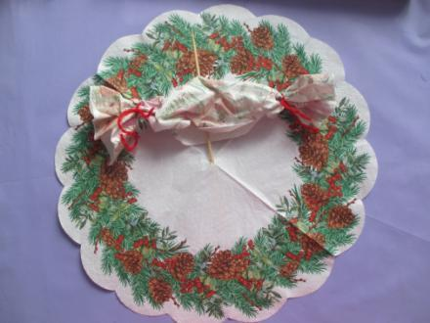
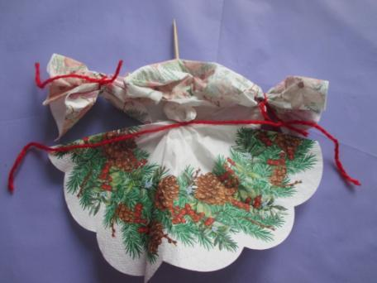
На Нижний край палочки одеваем круглую салфетку по центру, собираем в гармошку и завязываем ниточкой.

Slide 11
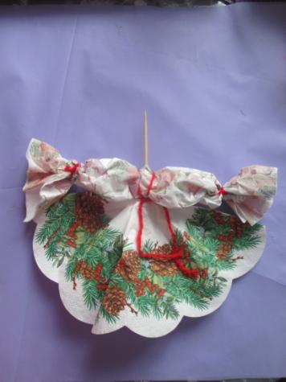
Кончиками нитки « на крест» привязываем к верхней палочке – ручкам юбочку.

Slide 12
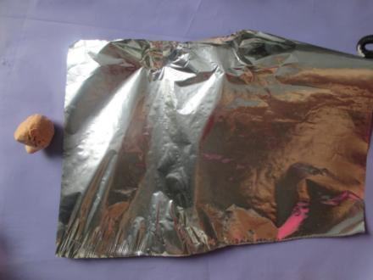
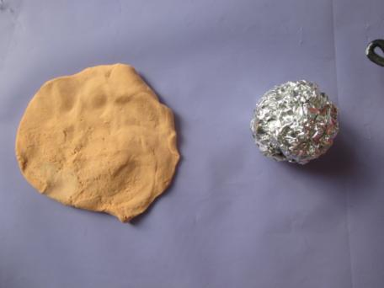
Делаем голову для масленицы. Из фольги скатываем шарик, а из пластилина- сначала шарик, а затем – «лепёшку».

Slide 13
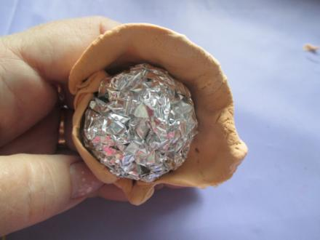
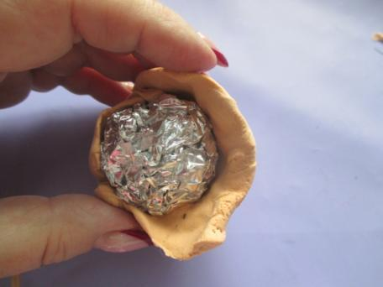
Шарик из фольги заворачиваем в «лепёшку» и прокатываем в руках вместе.

Slide 14
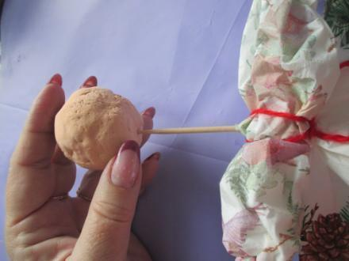
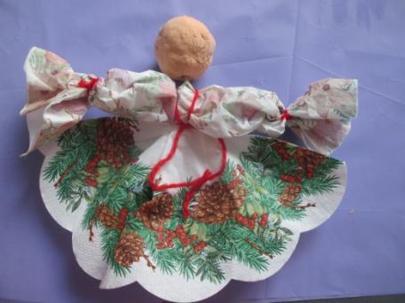
«Голову» одеваем на палочку, предварительно промазанную клеем.

Slide 15
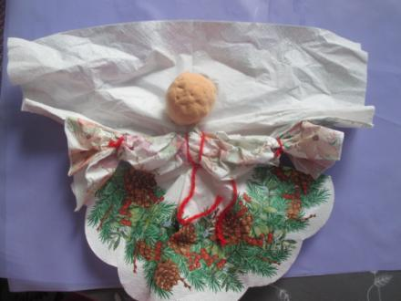
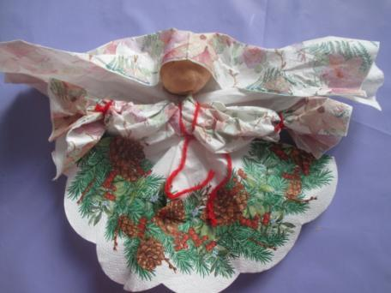
2 часть салфетки раскладываем под «Головой» и завязываем «платочек».

Slide 16
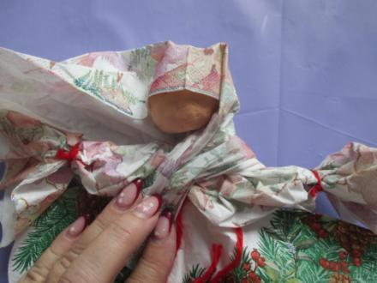
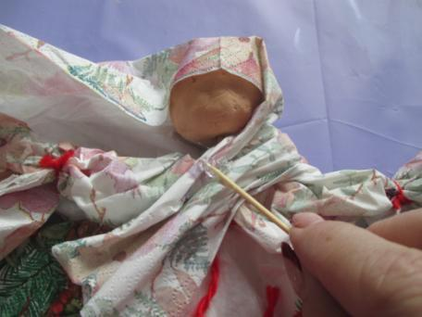
Чтобы «платочек» закрепить – промазываем клеем и немного прижмём.

Slide 17
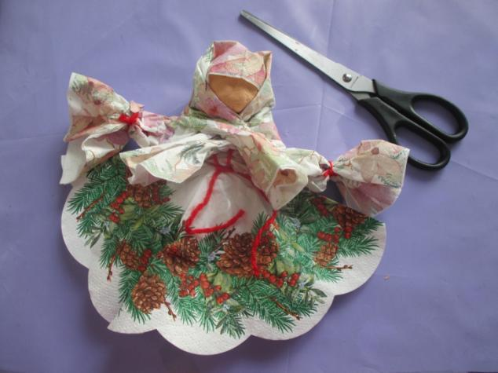
Обрезаем лишние кончики ниток и «платочка»

Slide 18
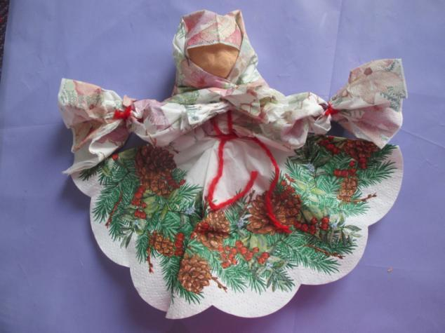
Спасибо за внимание!

